Slide 1
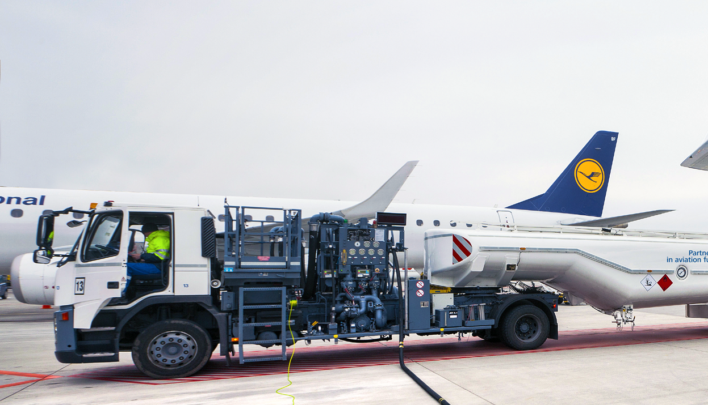


Slide 2
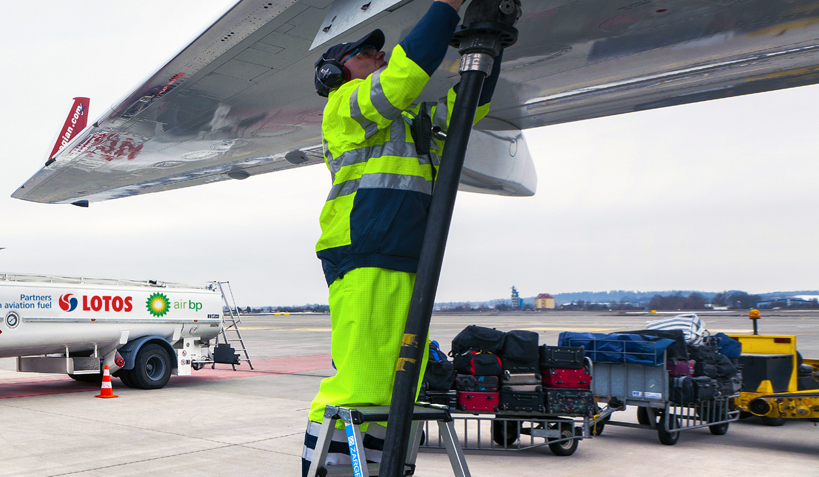

Zarządzanie ryzkiem związanym z obrotem paliw lotniczych
Adrianna Skoracka
Dyrektor Zarządzający LOTOS- Air BP Polska
Zbigniew Kalemba
Dyrektor ds. Operacyjnych LOTOS-Air BP Polska
Konferencja Bezpieczeństwa w Lotnictwie
Cywilnym, 24.04.2019, Warszawa
Notes:
LOTOS - Air BP Supervisory Board Meeting

Slide 3
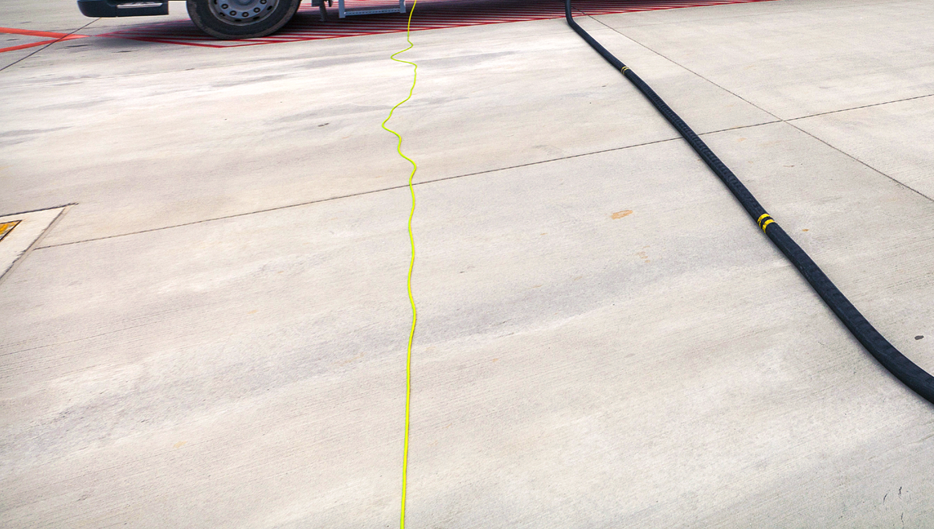

Plan:
Wprowadzenie, informacja o rynku
Dystrybucja paliw lotniczych w Polsce- zapewnienie jakości produktu
Proces zarządzania ryzykiem
Zapobieganie ryzyku pomyłki w zakresie rodzaju paliwa
Regulacje lokalne, standardy branżowe
Podsumowanie

Slide 4
Wprowadzenie
Polski rynek paliw lotniczych charakteryzuje się dużym wzrostem na poziomie ponad 20% rok do roku (2016/2017/2018)
Lotos - Air BP Polska sp. z o.o. – Joint Venture (50/50) pomiędzy Grupą LOTOS a BP Europa SE
Zaopatrzenie w produkt JET A-1 – Grupa LOTOS
Spółka jest integralna częścią i przedstawicielem globalnej oferty Air BP
Obecność, sprzedaż i usługi tankowania w 6 portach lotniczych: : GDN, WAW, KTW, LUZ, SZY i POZ
Organizacja : 60 pracowników,
Przychody 2018: 700 milionów złotych
Klienci: tradycyjne linie lotnicze, chartery, cargo, general aviation, wojska amerykańskie, NATO
Główni uczestnicy rynku paliw lotniczych:
PKN Orlen & Orlen Aviation
LOTOS-Air BP Polska
Baltic Ground Services
Port Lotniczy Wrocław
Port lotniczy Rzeszów
Warter Fuels (benzyny lotnicze)
Port Lotniczy Zielona Góra

Slide 5
Konsumpcja paliwa JET A-1 w Polsce
* 2013-2018: Dane Ministerstwa Finansów oraz POPIHN
W przeciągu kilku lat (2013-2018) rynek JET A-1 wzrósł dwukrotnie.
Wzrost pasażerów ma znaczenie w kontekście zapotrzebowania na produkt JET A-1, ale przede wszystkim dwucyfrowy wzrost budują nowe destynacje.

Slide 6
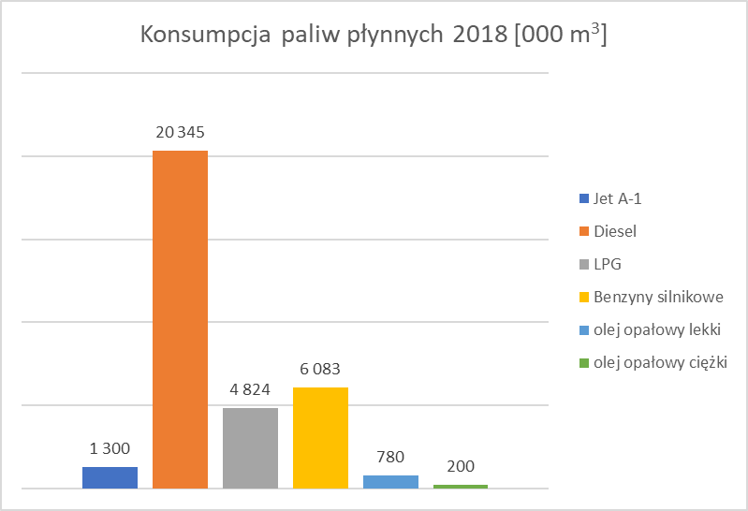
JET A-1 a inne paliwa płynne
* Dane Ministerstwa Finansów oraz POPIHN

Slide 7
JET A-1 konsumpcja i prognozy, scenariusze
Rynek Europejski:
2016 Europa Jet A-1 produkcja: 36,6 milionów ton
2016 Europa Jet A-1 konsumpcja: 58,6 milionów ton
Udział polskiej produkcji w produkcji europejskiej : około 3%
Polska pozycja zaopatrzeniowa na rynek polski jest na dzisiaj wystarczająca.
Perspektywa dalszych wzrostów (rozwój linii lotniczych w Polsce, rozwój lotnisk i projekt CPK)
Co trendy wzrostu oznaczają dla polskiego rynku paliw lotniczych w kilkuletniej perspektywie?

Slide 8
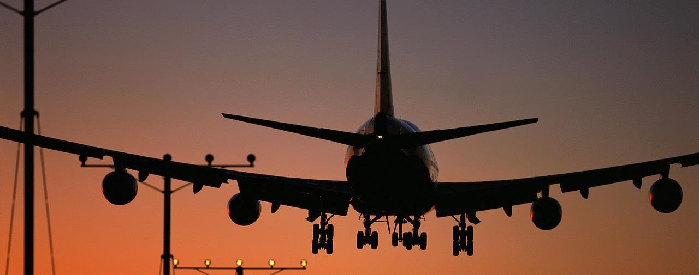

2. Dystrybucja paliwa lotniczego JET A-1 w Polsce- zapewnienie jakości produktu

Slide 9

3. JET A-1 infrastruktura magazynowa
JET A-1 infrastruktura poza portami lotniczymi
Dostawy do magazynów
pośrednich transportem
kolejowym
Dostawy do lotnisk transportem drogowym z magazynów pośrednich lub z rafinerii (oprócz Portu lotniczego w Warszawie)
Dla około 20% paliwa w obrocie nie ma infrastruktury magazynowej w portach lotniczych. Dostawy realizowane są w trybie cysterna drogowa- cysterna lotniskowa.
^{LOTOS}
GDN Gdańsk
LABP
ORLEN
BZG Bydgoszcz – Szwederowo
ORLEN
SZY Olsztyn-Mazury
LABP SOLUS
SZZ Szczecin
ORLEN
^{PKN ORLEN}
POZ Poznań
ORLEN
WMI Warszawa – Modlin
ORLEN
Orlen Aviation
WAW
WAW Warszawa
ORLEN
LABP
BGS
IEG Zielona Góra
AIRPORT
PERN
Grabowno
LCJ Łódź
ORLEN
RDO – Radom
LUZ – Lublin
LABP SOLUS
WRO Wrocław
AIRPORT
KTW Katowice
LABP
BGS
ORLEN
Orlen Olszanica
RZE Rzeszów
AIRPORT
KRK – Kraków
ORLEN
BGS
Magazyny pośrednie

Slide 10
Prawie każdy system w statku powietrznym ma swój backup…………
OPRÓCZ PALIWA
Paliwo lotnicze jest paliwem wymagającym najwyższego reżimu jakościowego:
    specyfikacja produktu zdefiniowana w sposób zapewniający eksploatację na ziemi i w powietrzu
    testowany, sprawdzany na każdym etapie dystrybucji od produkcji, poprzez logistykę, magazynowanie do dostawy do skrzydła
    wymaga ostrożności i wrażliwości na wszelkie zidentyfikowane nieprawidłowości na każdym etapie dystrybucji
Dlaczego??......
.…w powietrzu nie ma miejsc parkingowych na przypadek awarii!!

Slide 11
JET- A1- Łańcuch dystrybucji
Certyfikat Jakości z Rafinerii (RCQ);
Certyfikat Analizy (COA);
Certyfikat Testu Recertyfikacyjnego (RTC);
Certyfikat Testu Okresowego (PTC);
Certyfikat Zwolnienia (RC);
Filtr separator
Magazyn
Filtr separator
Rafineria
Glina
Filtr separator
Filtr wstępny
Magazyn lotniskowy
Cysterna drogowa
Pistolet nadskrzydłowy
Cysterna kolejowa
FWS/Monitor
Cysterna lotniskowa
FWS/Monitor
Raport z kontroli partii;
Raport z kontroli filtra;
Raport z kontroli zbiornika
Filtr separator
Barka
Pojazd hydrantowy

Slide 12
Tabela minimalnych wymagań testowych JET- A1
Działanie | Sprawdzenie kontrolne | Kontrola wzrokowa +CWD | Kontrola wyglądu
Dostawa rurociągiem (dedykowanym dla wielu produktów) z barki/ nadbrzeżnego zbiornika przed i po rozładunku | x
Dostawa cysterną kolejową lub drogową | x
Próbka ze zbiornika, w celu recertyfikacji |  |  | x
Próbka z odwodnienia lotniskowego zbiornika magazynowego, przed dopuszczeniem do wydawania paliwa | x | x
Próbka z pkt. odwadniania lotniskowego zbiornika magazynowego- codziennie |  | x
Próbka z pkt. odwadniania lotniskowego zbiornika magazynowego, nie będącego w eksploatacji (w trakcie sedymentacji lub czekającego na zwolnienie) |  |  | x
Próbka z punktu odwodnienia filtrów zamontowanych na przyjęciu do zbiorników lotniskowych oraz kontrola filtrów siatkowych. |  |  | x
Próbka z filtrów systemu hydrantowego, filtra załadunkowego oraz pojazdu obsługującego system hydrantowy- codziennie |  | x
Punkty odwodnienia cysterny lotniskowej (próbka z odwodnienia cysterny lotniskowej, po jej napełnieniu) |  | x
Próbka pobrana podczas tankowania i roztankowywania samolotu |  | x
Próbka z przepłukania najniższego punktu pojazdu obsługującego system hydrantowy, przed i po zakończeniu pracy- codziennie |  | x
Próbki z przepłukania wszystkich najniższych punktów systemu hydrantowego |  | x

Slide 13
Rzeczywistość GA w zakresie paliwa
E5, E10, (Mogas)
Kontrola jakości, dystrybucja- układy filtrujące, magazynowanie
Grzanie gaźnika, właściwy olej, dodatki, wysokość lotu, sezon
Biokomponenty, prężność par i korki parowe,
Różne silniki, układy paliwowe, silniki Rotax
Avgas 100LL, UL91

Slide 14
3. Proces zarządzania ryzykiem

Slide 15
Zarządzanie ryzykiem
Czy rozumiemy jakie wypadki mogą się wydarzyć?
Czy wiemy jakie systemy, procedury, bariery chronią nas przed wypadkami?
Czy otrzymujemy informacje na czas w celu zapewnienia, że bariery, systemy, ludzie pracują zgodnie i skutecznie chronią nas przed wypadkami?

Slide 16
Przykładowa ocena ryzyka
    PROCES:
    Zespół
    Identyfikacja ryzyka- scenariusze zdarzeń
    Ocena ryzyka, ocena zarządzalności
    Plan działań mający na celu minimalizację poziomu ryzyka
Powtarzalność
Ocena skuteczności barier
Komunikacja
Spójność

Slide 17
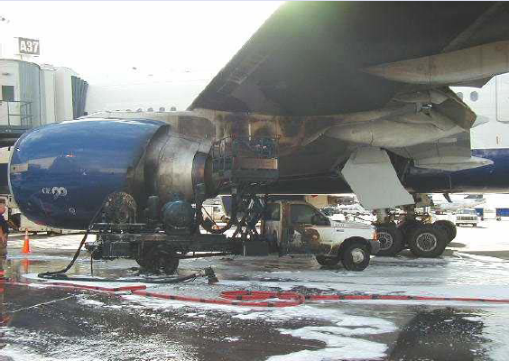
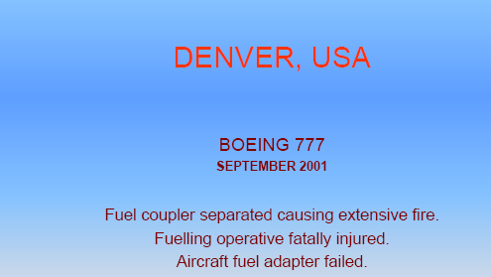
Pożar podczas dostawy paliwa – Denver 2001

Slide 18
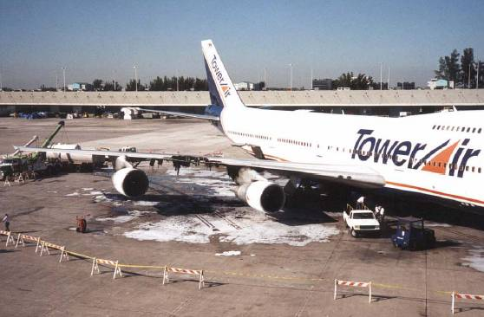
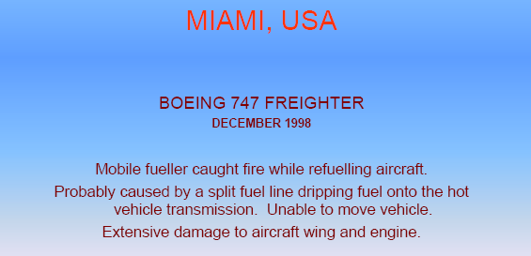
Wyciek paliwa podczas tankowania, zapłon- Miami 1998

Slide 19
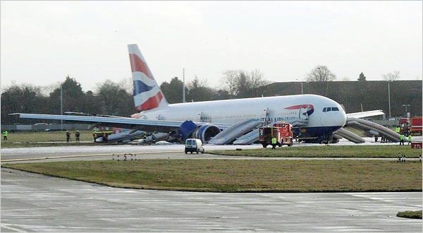
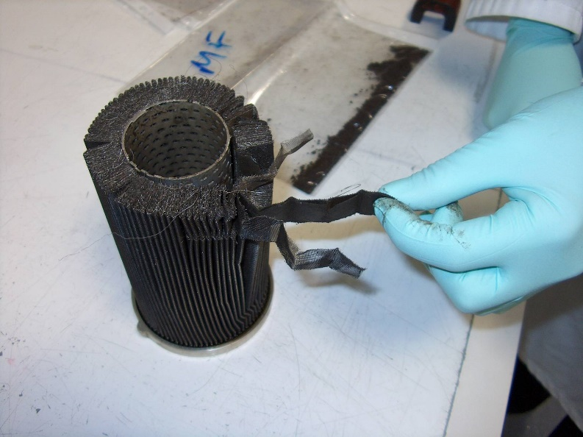
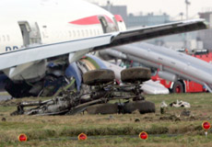
Ryzyko zanieczyszczenia produktu
No fuel heaters in aircraft, ice formation
Damaged filter due to water and dirt

Slide 20
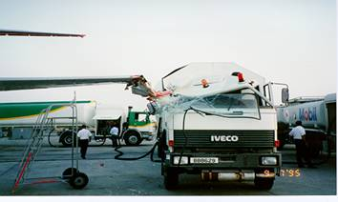
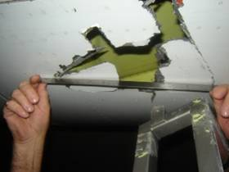
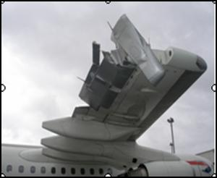
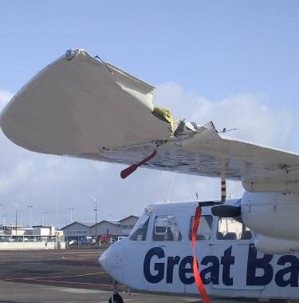
Ryzyko kolizji z samolotem

Slide 21
4. Zapobieganie ryzyku pomyłki w zakresie rodzaju paliwa

Slide 22
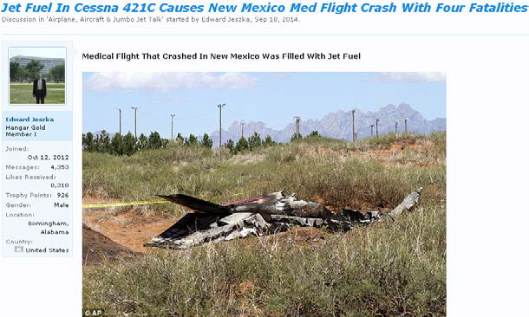
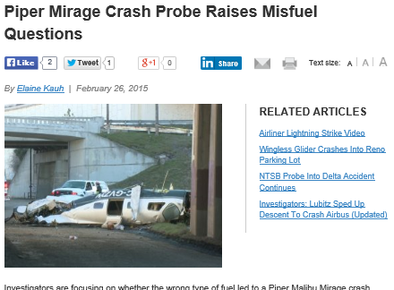

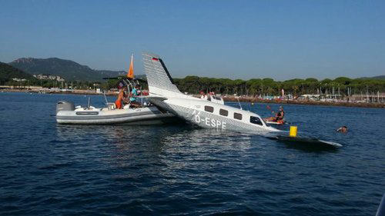
Mało prawdopodobne?

Slide 23
Ryzyko zmieszania
 | Rodzaj paliwa wymaganego
Rodzaj paliwa dostarczonego |  | Avgas 100LL | Avgas UL91 | JET (silniki turbinowe) | JET (silniki diesel)
 | Jet Fuel | Konsekwencje: Detonacyjne spalanie w komorach silnika powodujące uszkodzenie i zniszczenie silnika GROZI KATASTROFĄ | Konsekwencje: Detonacyjne spalanie w komorach silnika powodujące uszkodzenie I zniszczenie silnika GROZI KATASTROFĄ | OK | OK *Właściwe działanie zależy od liczby cetanowej dolanego paliwa lotniczego.
 | Avgas 100LL | OK | Konsekwencje: Unieruchomienie silnika, pogorszenie działania i wzrost dodatkowych napraw. NIE GROZI KATASTROFĄ | Konsekwencje: Para wodna może spowodować blokadę układu paliwowego ze względu na inne właściwości benzyny lotniczej. NIE GROZI KATASTROFĄ * *Dla niektórych silników turbinowych Avgas 100LL jest awaryjnym paliwem zastępczym. | Konsekwencje: Utrata mocy, awaria silnika GROZI KATASTROFĄ
 | Avgas UL91 | Konsekwencje: Detonacyjne spalanie w komorach silnika powodujące uszkodzenie i zniszczenie silnika GROZI KATASTROFĄ | OK | Konsekwencje: Para wodna może spowodować blokadę układu paliwowego ze względu na inne właściwości benzyny lotniczej. NIE GROZI KATASTROFĄ ?Pytanie – Czy Avgas UL91 jest dopuszczonym paliwem dla tego typu silników? | Konsekwencje: Utrata mocy, awaria silnika. GROZI KATASTROFĄ

Slide 24
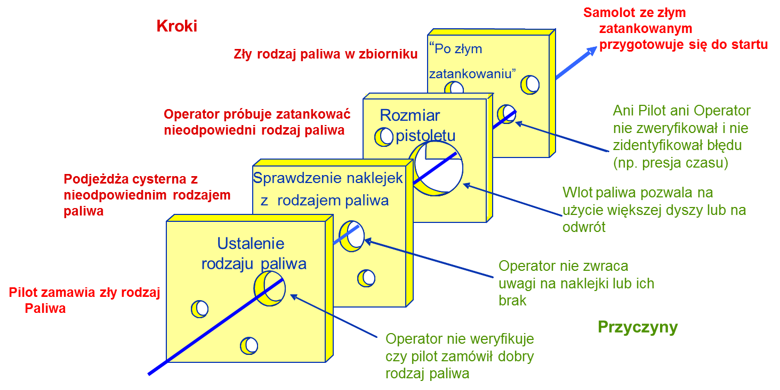
Bariery chroniące przed zatankowaniem złego paliwa

Slide 25
Prawidłowe oznakowanie samolotu

Slide 26
Zasady obowiązujące operatora w przypadku wątpliwości co do rodzaju paliwa
Nie spekuluj, nie podejmuj decyzji samodzielnie
Upewnij się co do rodzaju Paliwa = poproś Pilota o wypełnienie załącznika A10 w celu potwierdzenia rodzaju
W przypadku odmowy Pilota i dalszych niepewności- odmów tankowania
Aircraft Fuelling data sheets- zapoznaj się ze specyfikacją przed zatankowaniem danego rodzaju samolotu

Slide 27
Ankieta wśród Pilotów
Próbka ankietowana: 548 Pilotów
6% doświadczyło incydentu lub „o mały włos” zmieszania paliwa
33% przyznało, że zna przypadki innych Pilotów, którzy doświadczyli przypadków zmieszania
78% Pilotów uważa, że zmieszanie paliwa jest bardzo rzadkie
86% Pilotów uważa, że obsługa przed lotem chroni ich przed incydentem zmieszania
Ponad 83% Pilotów, w przypadku braku oznakowania i weryfikacji rodzaju paliwa umieściłoby naklejkę otrzymaną od Operatora.

Slide 28
4. Regulacje lokalne, standardy branżowe

Slide 29
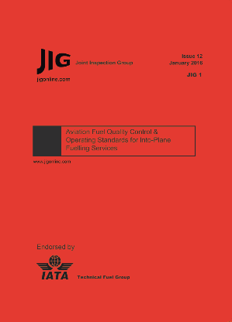
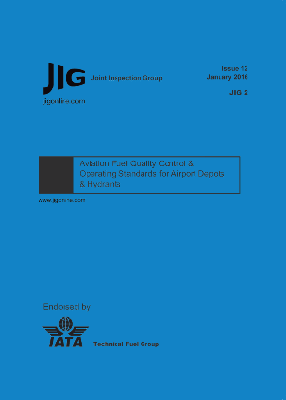

Standardy branżowe a struktura dokumentów w zakresie operacji i HSSE w LOTOS-Air BP Polska
Air BP Regulations
Fuelling and Quality Control
HSSE
Usługi intoplane
Bazy paliw
Produkcja, magazynowanie i dystrybucja
Podręcznik agenta obsługi naziemnej LOTOS-Air BP
Manual Operacyjny LABP
Polityka zarządzania bezpieczeństwem (HSSE) w LOTOS-Air BP Polska

Slide 30
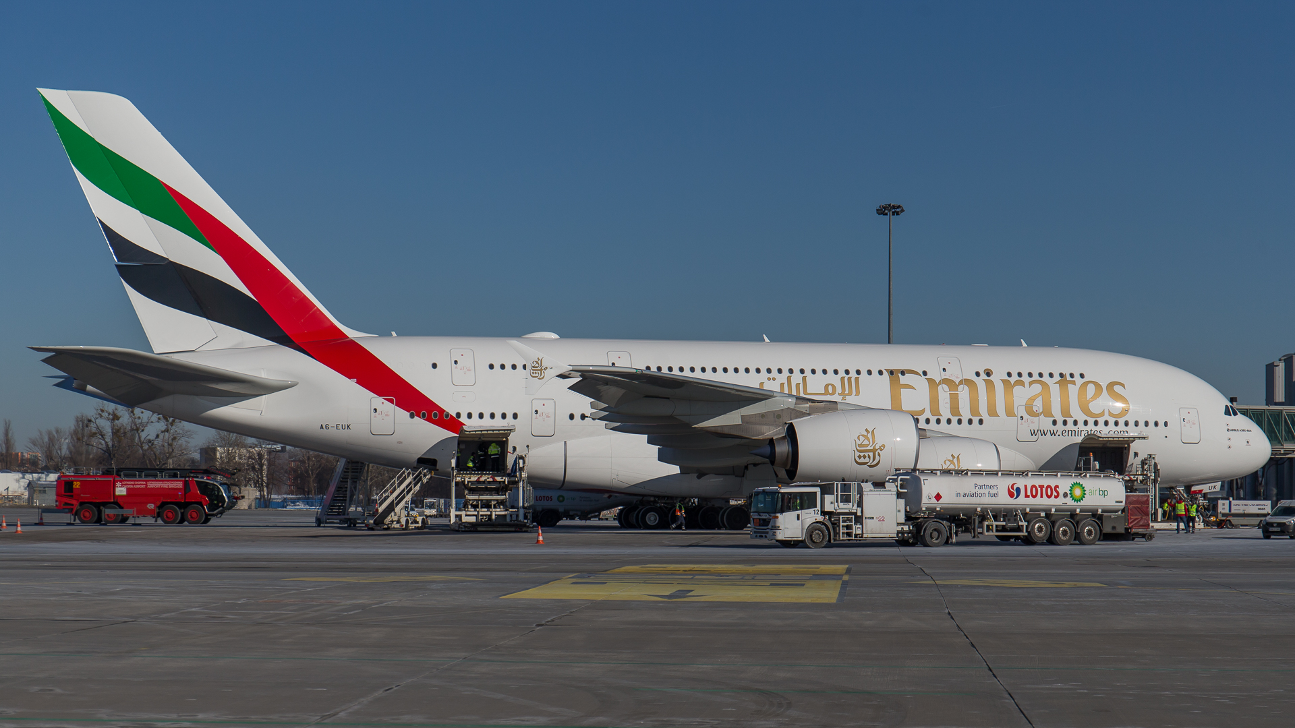
Podsumowanie

Slide 31
Podsumowanie
Branża lotnicza- rynek dynamicznie rosnący
  Zapewnienie ciągłości zaopatrzenia
  Wyzwania infrastrukturalne
  Budowanie jakościowych rozwiązaniach zgodnych z wymaganiami branżowymi
Rynek General Aviation- budowanie rozwiązań szytych na miarę potrzeb, ale bez kompromisów w zakresie zapewnienia bezpieczeństwa
Zarządzanie ryzykiem sercem efektywnego systemu zarządzania jakością i bezpieczeństwem
Ryzyko zmieszania paliwa = śmiertelne konsekwencje
Regularna weryfikacja barier chroniących przed zdarzeniami
Dziękujemy za uwagę

